Slide 1






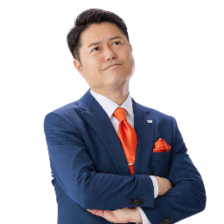

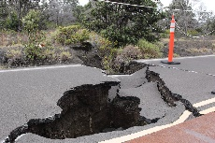
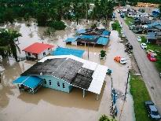



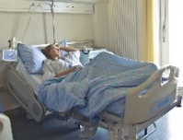









郡山りょう
各SNSは
公式サイト
からアクセス
マンスリーレポート
2025.2月号
2024.12月号
あらゆる危機から暮らしを守る！
いつ起こるか分からない危機に、どう対応すればいいのか…
物価高・自然災害・新型コロナ等の危機は会社や、そこで働く皆さんの暮らしに大きな影響を及ぼします。そうした危機に備えるには政治の力が不可欠！
皆さんや会社に大きな影響を与える危機の例
自然災害
経済危機
感染症等
・能登半島地震等の災害
・コロナショックやリーマン
ショック等の経済危機
・新型コロナやインフルエンザなど
感染症の流行
・異常な猛暑等の気候変動
・食料やエネルギー等の高騰
・台風豪雨による甚大な被害
これらの危機に政治が何もしないと・・・
①会社の経営が苦しくなり、
雇用に影響が生じる。
②実質賃金が下がり、家計
に大きな影響が生じる。
③企業再編（M&A）等で企業・労
働組合の存続に影響が生じる。
利益が下がって、
リストラや非正規化も考えないと…
賃金よりも物価が
どんどん上がって
買い物できない！
買収される
企業・工場
自分たちの仕事はどうなるの？労働組合もどうなる？
郡山りょうの政策
危機に備える政策の実現で、皆さんの暮らし・会社を守ります！
各種支援強化で様々な
危機から雇用を守る！
危機から企業の利益を
守り、賃上げを進める
企業再編（Ｍ＆Ａ等）
から労働組合を守る！
経済危機や災害から、企業が皆さんの雇用を守る際に活用される支援（雇用調整助成金等）を強化します!
各種ルール整備、取り締まりの強化等で、危機等のしわ寄せから企業の利益を守り、賃上げを進めます！
企業再編等の際に、労働組合に情報提供・協議を行うことを政治の力で徹底化し、組合と皆さんを守ります！
郡山りょう後援会

Slide 2

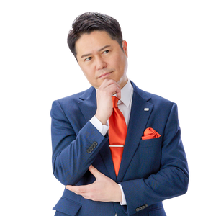














「現場の声」
に郡山りょうが答えます
No.10
国のお金の使い道って、どうやって決めてるんですか？
既読
毎年４月から１年間の使い道（予算）を、直前まで国会で議論して決めています。
国の予算は１年かけて作られています
４月 ５月 ６月 ７月 ８月 ９月 10月 11月 12月
役所内で議論を始める
国が予算の方針を示す
地方や団体等が要望を出す
予算案決定の最終的な議論
予算案が決定
来年度予算の方向性は…
来年度予算
は〇〇を
重視します
〇〇県の発展には△△が必要です
担当分野の予算獲得に向けて財務大臣にお願いしよう！
Ａ大臣
１月 ２月 ３月 ４月（新年度）
総理大臣が予算を説明
国会で予算を徹底的に議論！
２月は衆議院・３月は参議院
予算が
成立！
新しい予算での
政策がスタート！
この予算で、〇〇な社会を実現します！
与党
野党
総理大臣
ＶＳ
使い道は、どうなってるの？
（例）令和７年度本予算案
こうして１年かけて作られた予算は、私たちの健康や生活、子供たちの教育、地方の振興など、皆さんの暮らしに身近なところで役立っています。
一方で、予算が働く人のために使われているのか、ムダづかいは無いかなど、しっかりとチェックすることも重要です！
巨額の予算だからこそ、皆さんの「現場の声」を反映していくことが重要！納めた税金がちゃんと使われるようにしなければっ！
国の
借金
国民の健康や生活を守る
総 額
約115兆円
地方
に配分
国の領土と安全を守る
その他
教育や
科学技術
道路や住宅
等を整備
各SNSは公式
サイトから→

